Slide 1
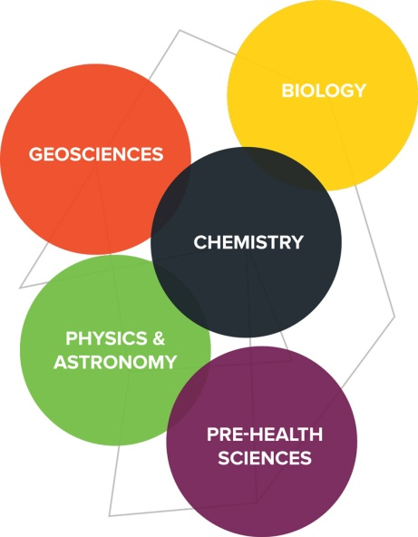
Міжнародні стилі цитування та посилання в наукових роботах
Медицина. Фізичні науки
Практичні поради щодо оформлення наукової роботи

Slide 2

VANCOUVER STYLE
(ВАНКУВЕР СТИЛЬ) - стиль Національної бібліотеки медицини США (NLM)
Сфера застосування – медицина та фізичні науки

Slide 3

Стиль Vancouver розроблений Міжнародним комітетом редакторів медичних журналів (ICMJE)
В 1978 у Ванкувері (Канада) Комітет провів зустріч, в результаті якої були встановлені уніфіковані вимоги до рукописів, поданих у біомедичних журналах, є офіційними інструкціями для стилю Ванкувера, який зараз підтримується Національною бібліотекою медицини (NLM).

Slide 4
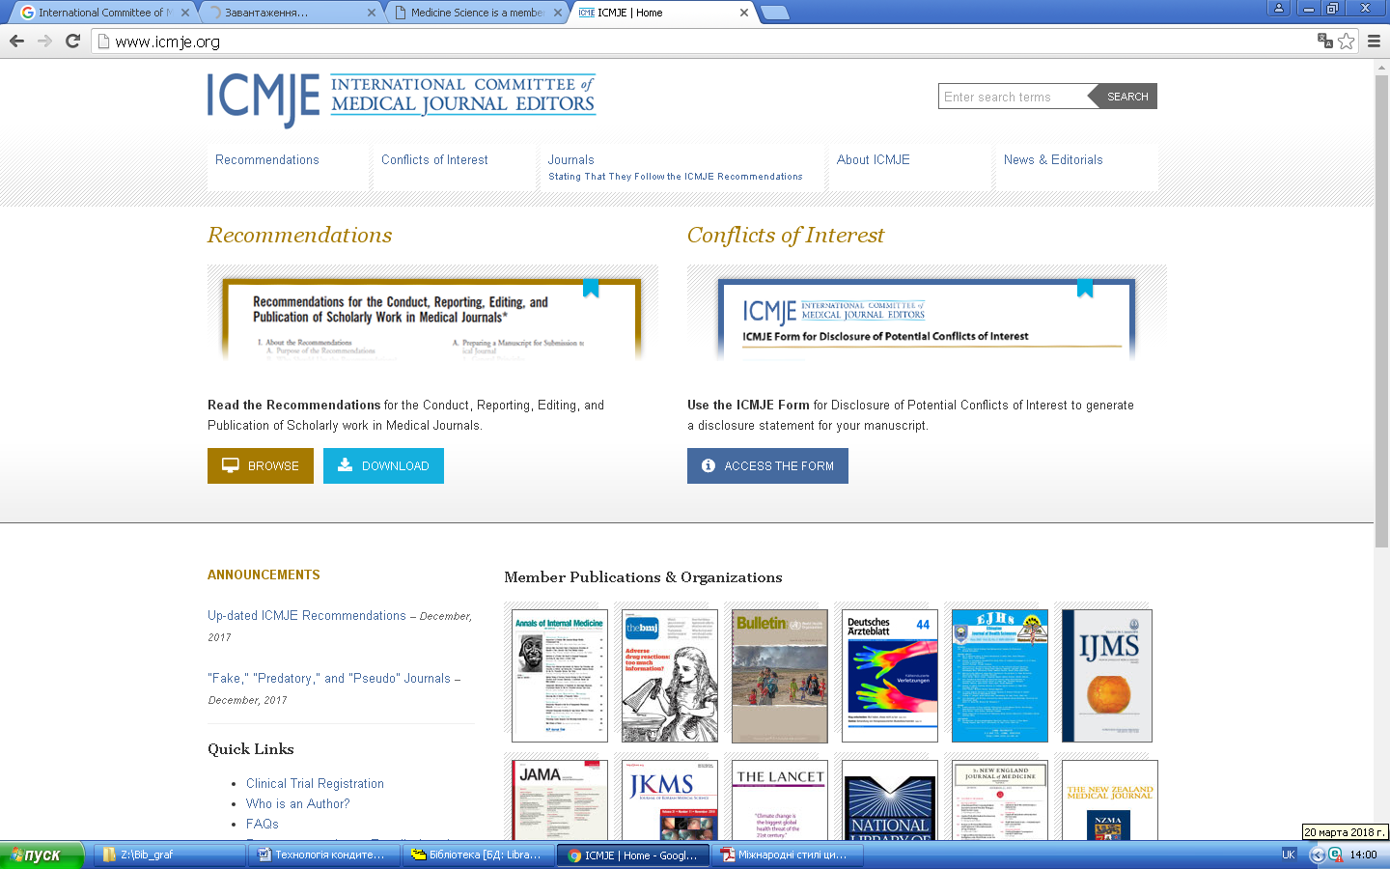
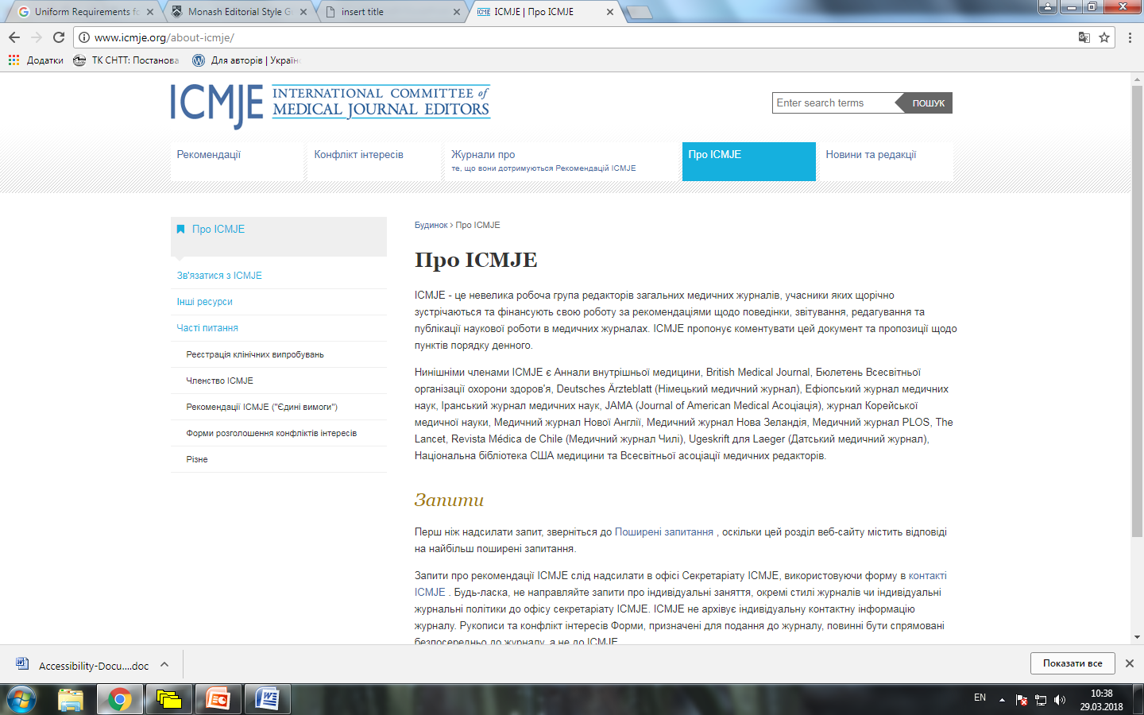

Slide 5
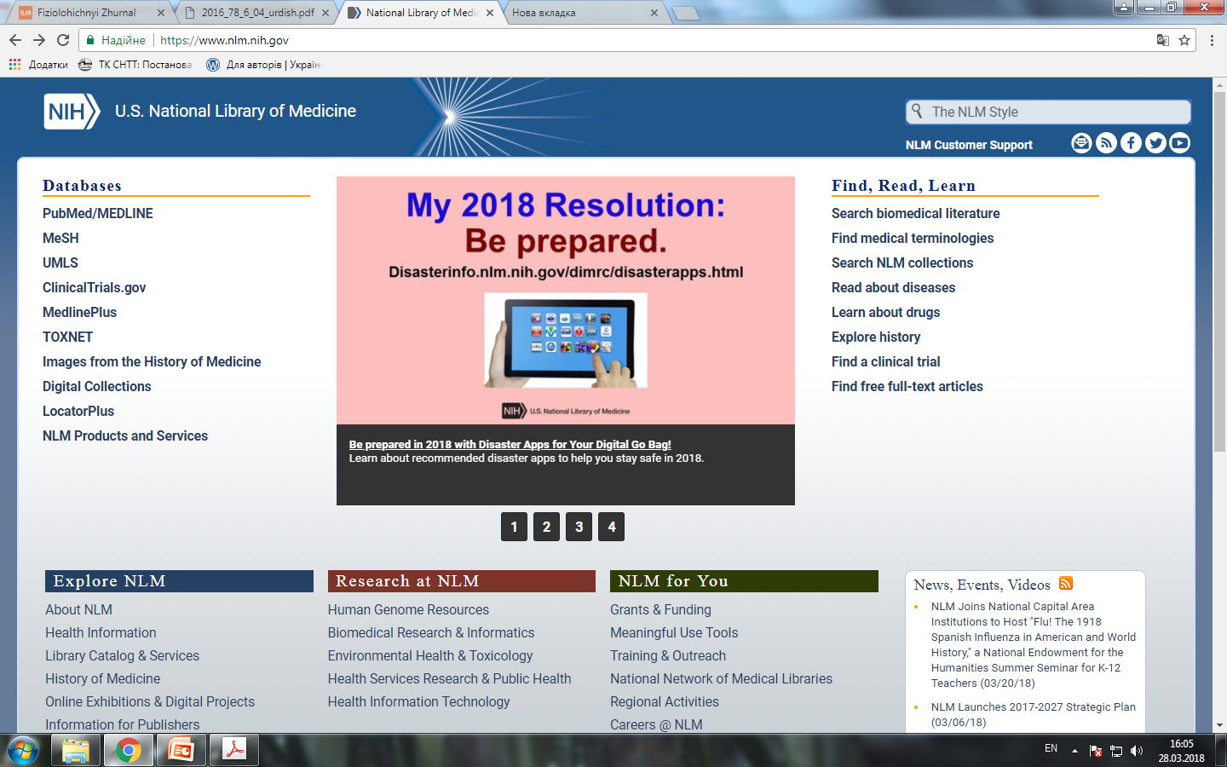

Slide 6
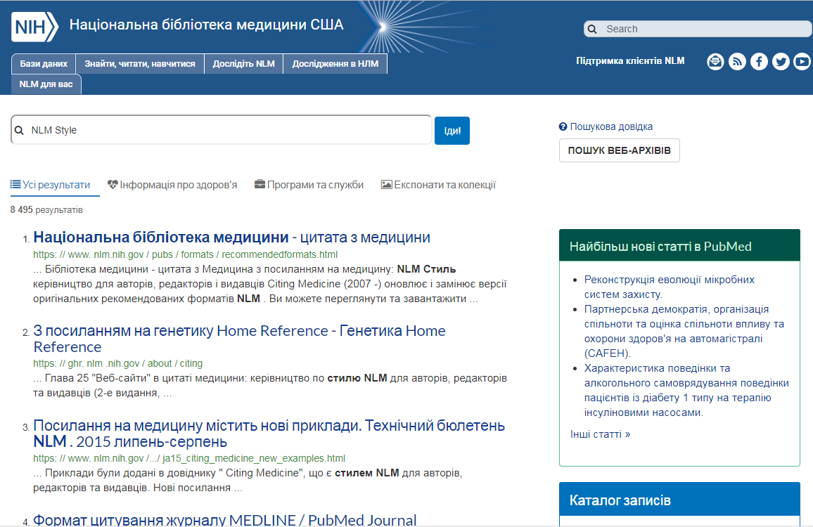

Slide 7
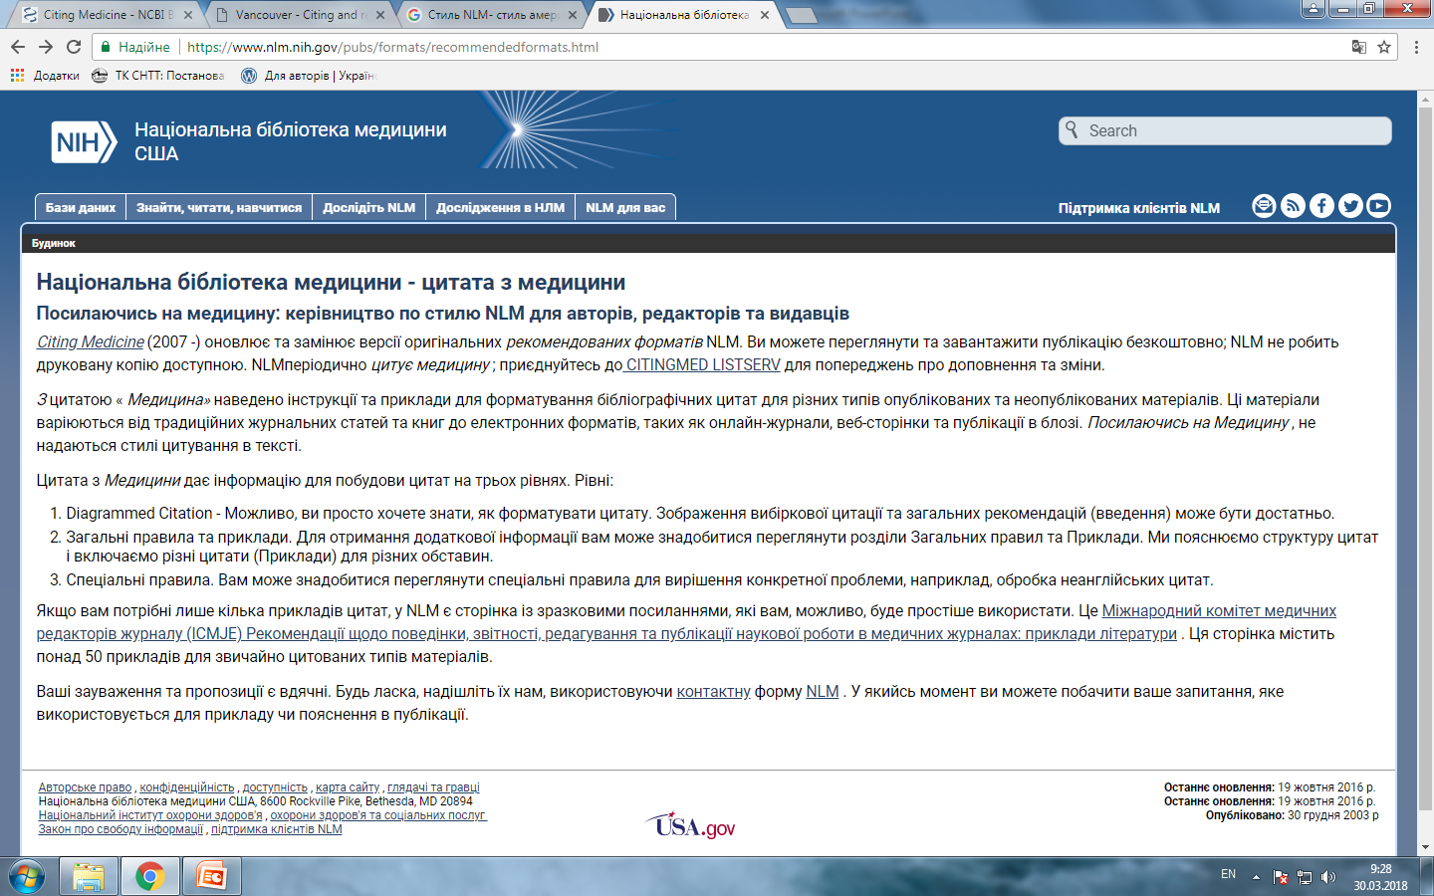

Slide 8
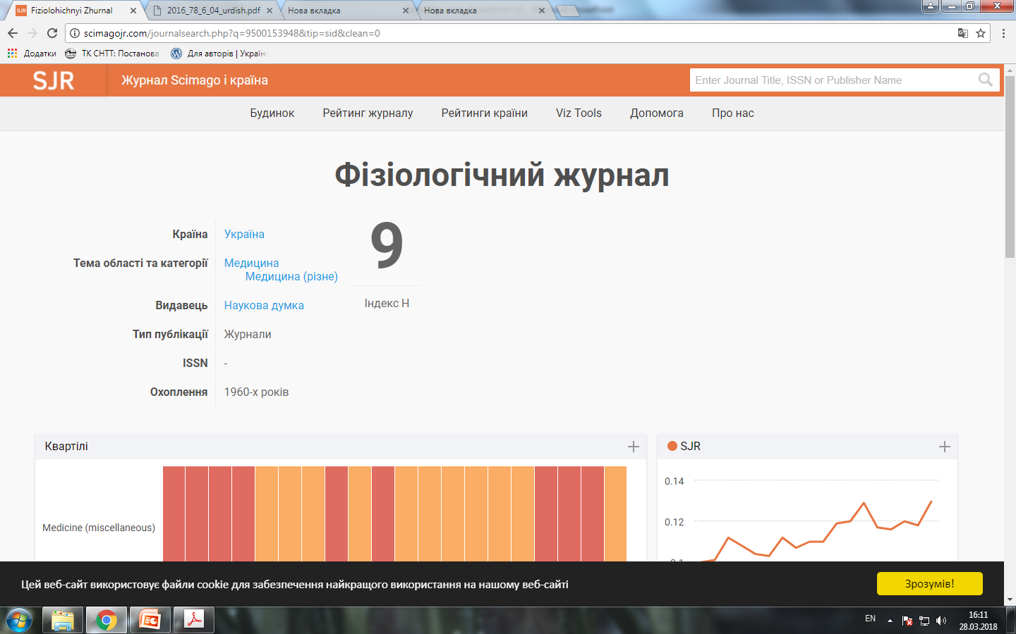

Slide 9
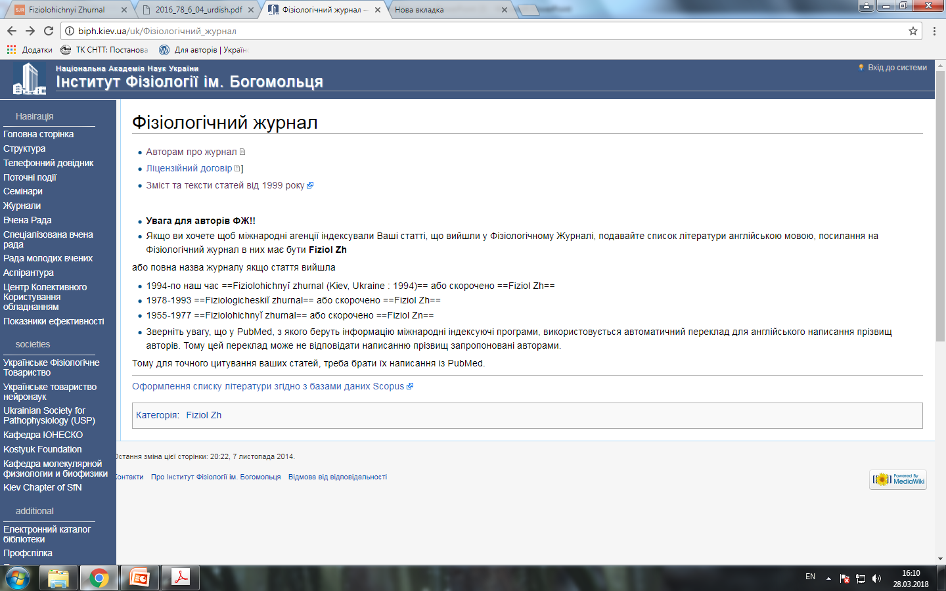

Slide 10
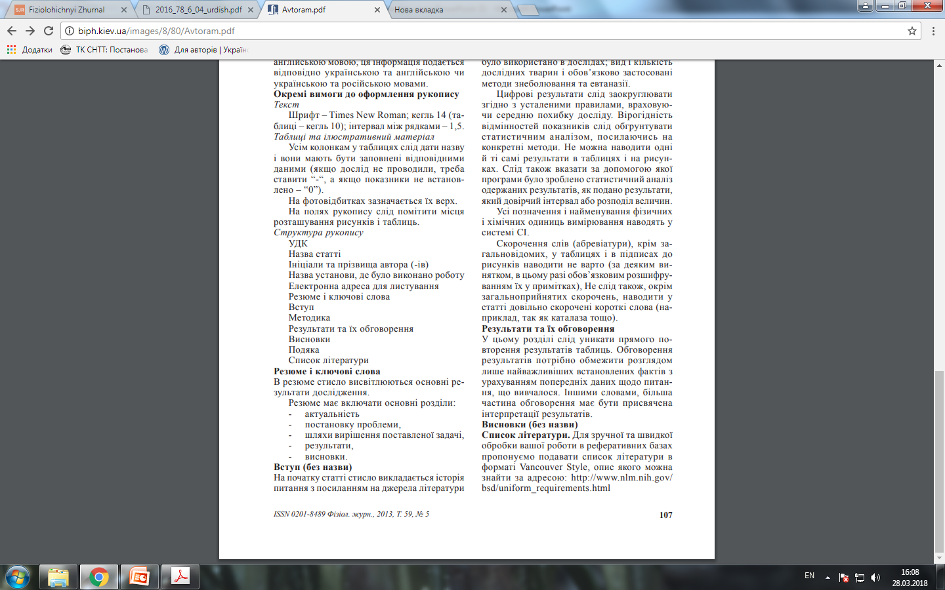

Slide 11
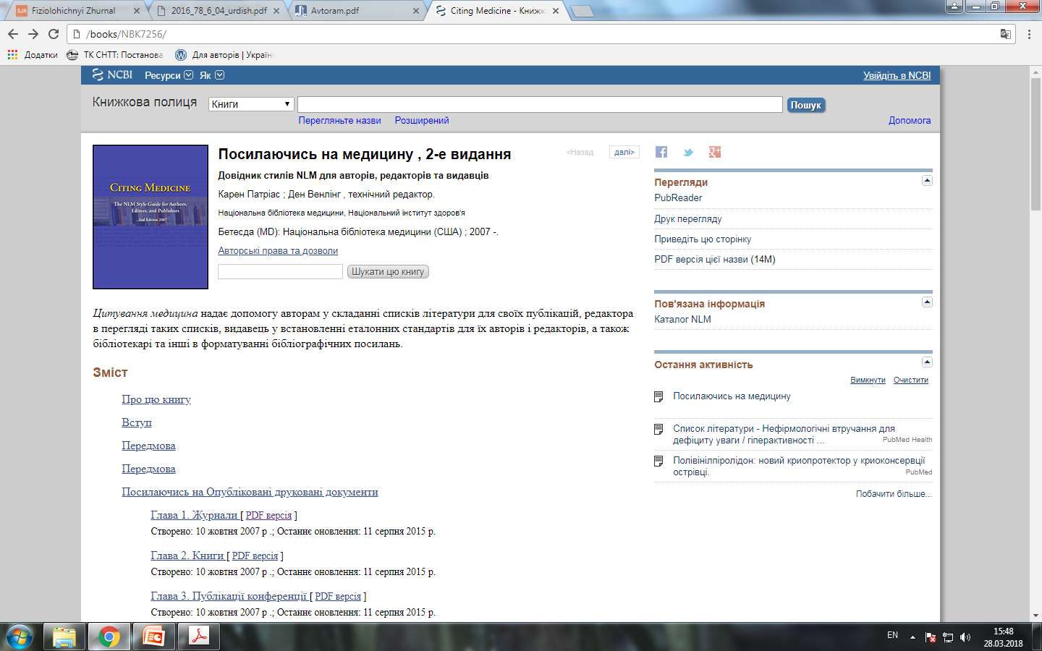

Slide 12
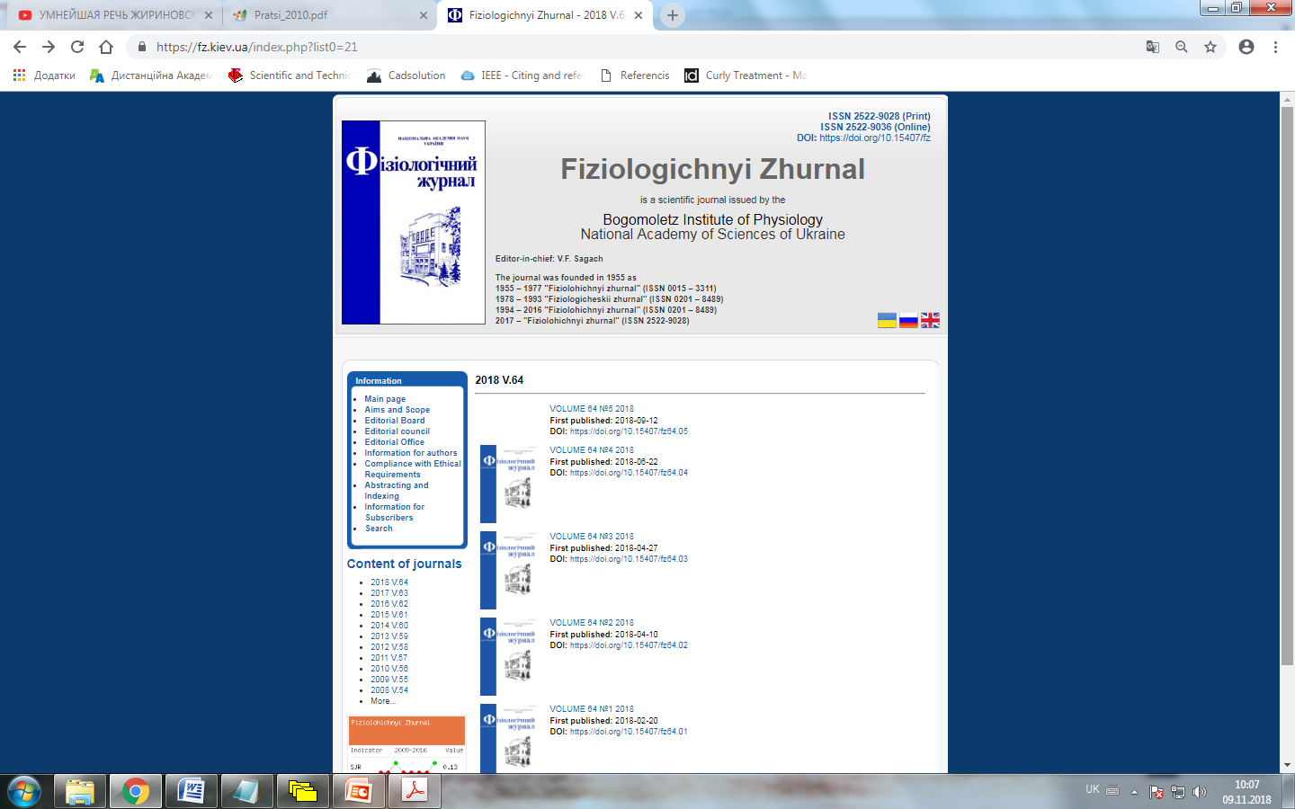

Slide 13
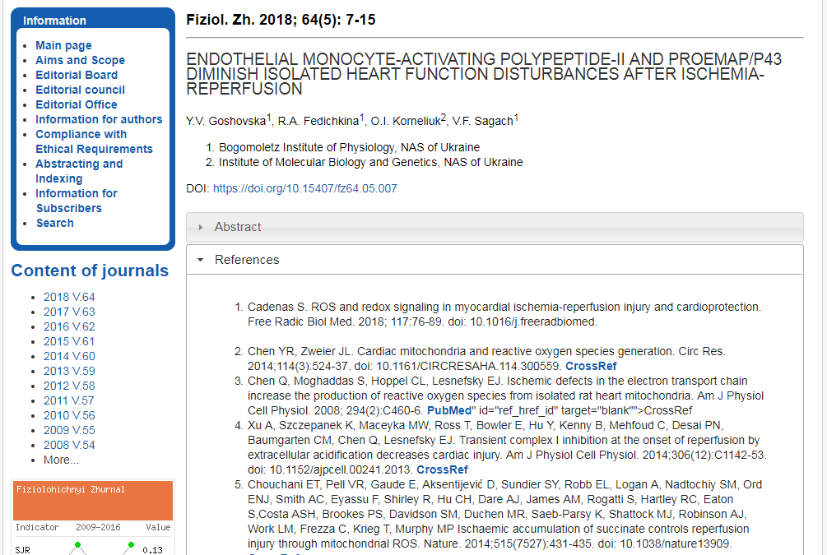

Slide 14
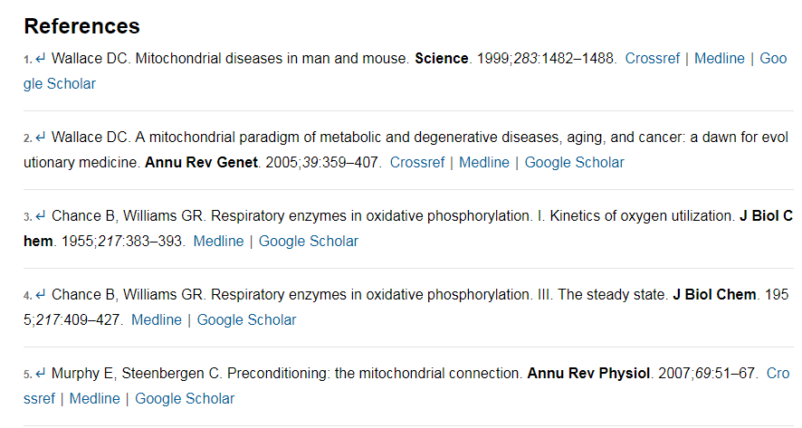
CrossRef - це об'єднання видавців наукових публікацій, створене з метою розробки та підтримки всесвітньої високотехнологічної інфраструктури наукових комунікацій.
Головним завданням CrossRef є сприяння широкому використанню інноваційних технологій для прискорення і полегшення наукових досліджень.

Slide 15
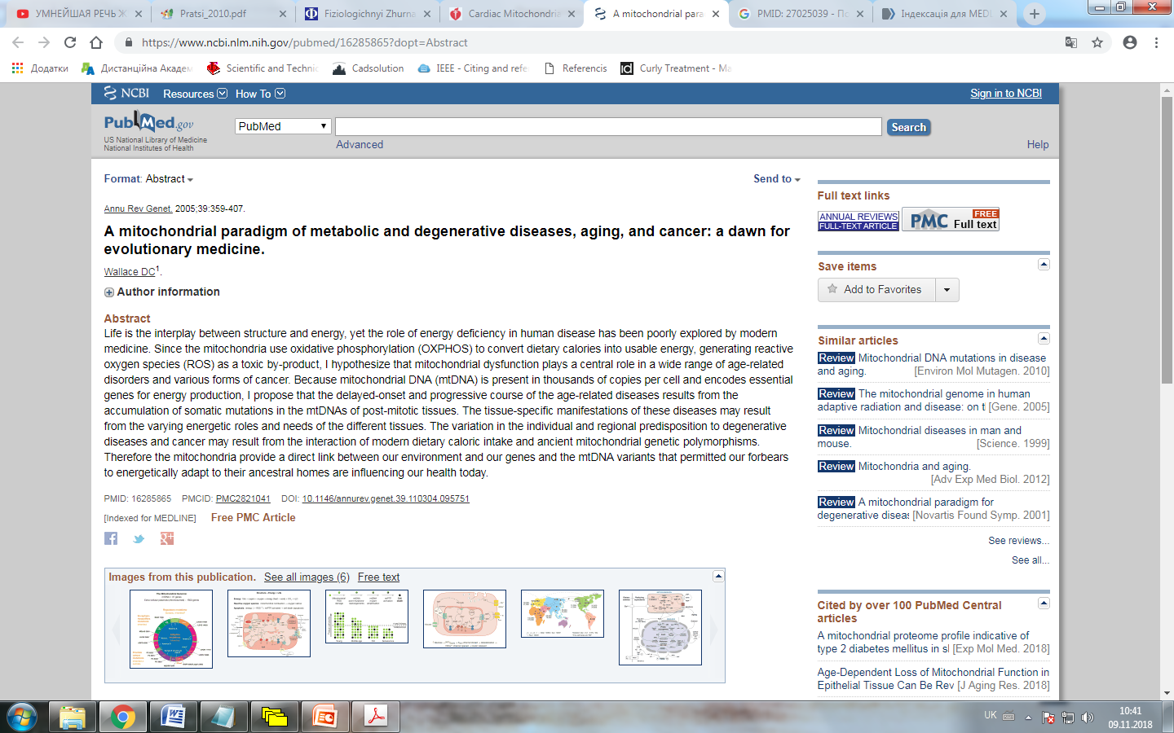

Slide 16
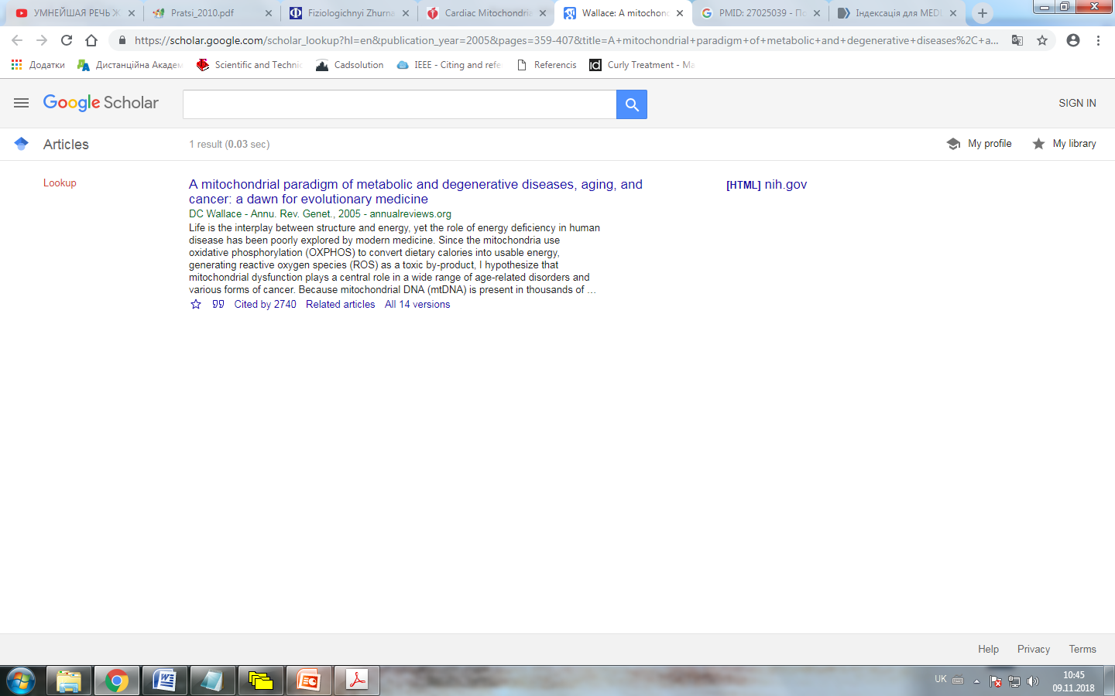

Slide 17
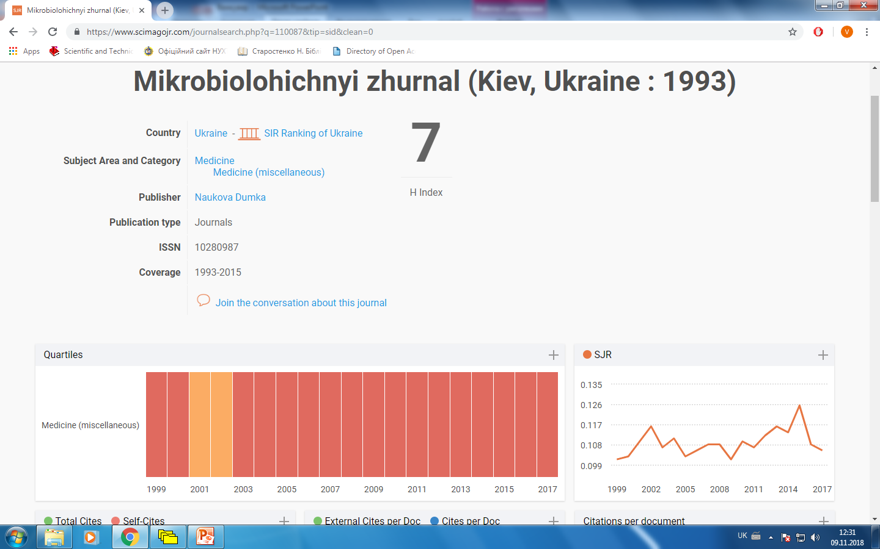

Slide 18
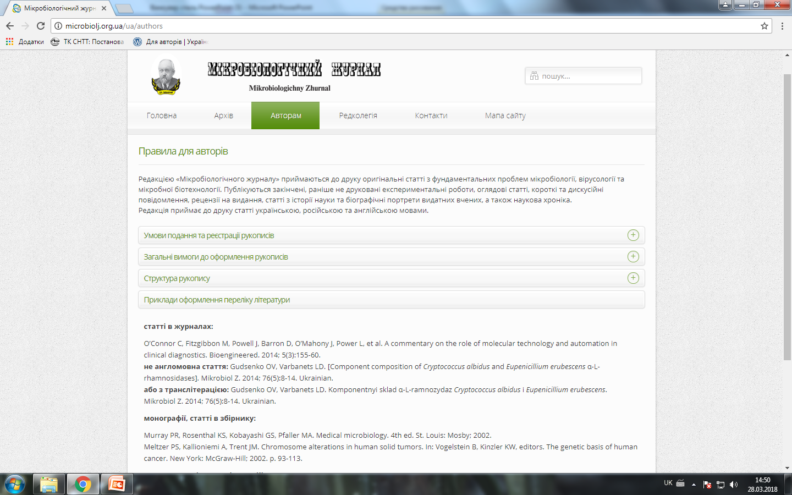

Slide 19
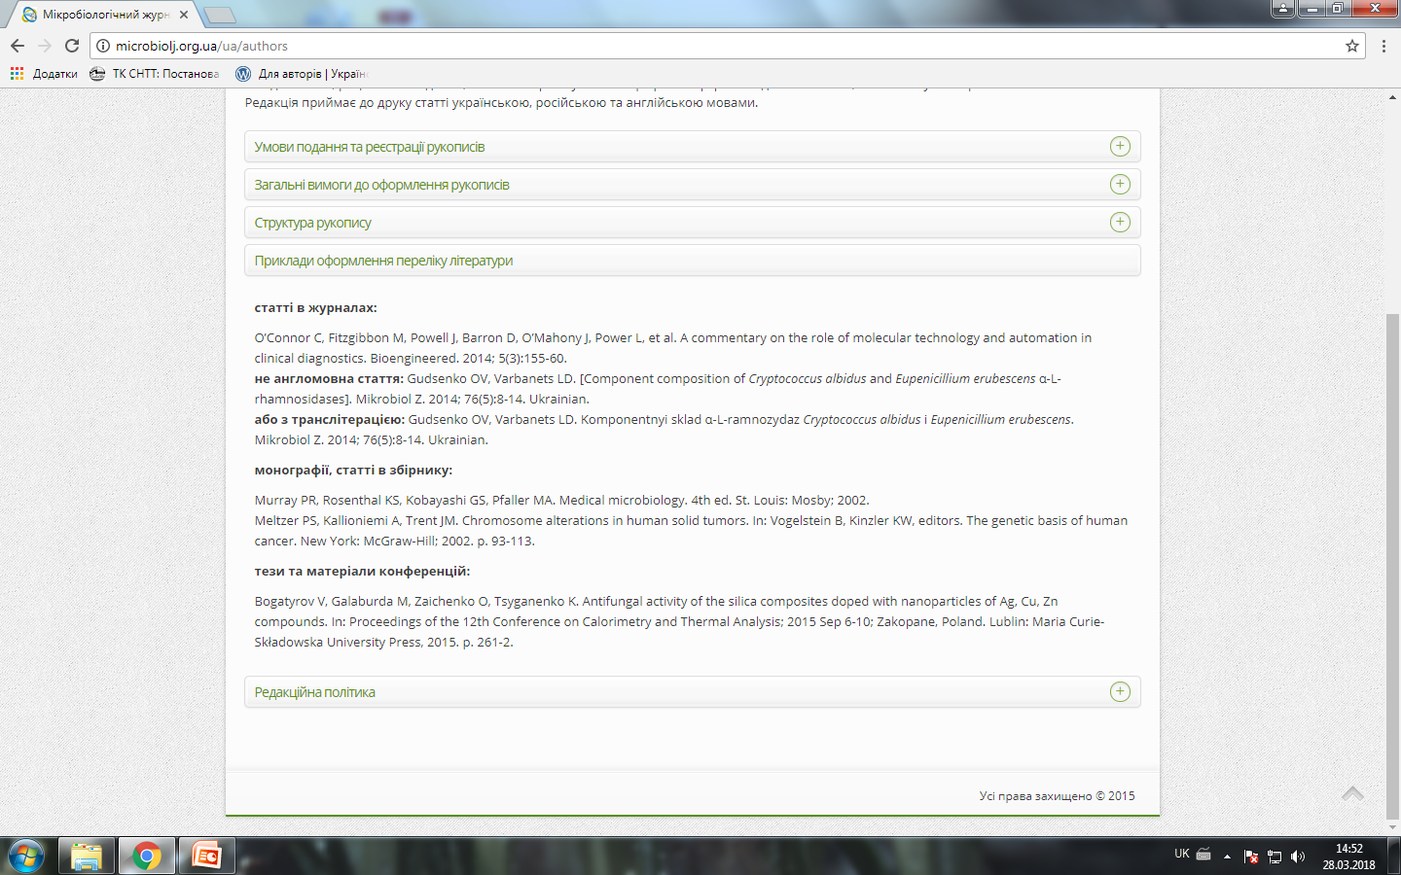

Slide 20
Оформлення цитування за
Vancouver стилем
Vancouver стиль (NLM) передбачає використання посилань у тексті роботи щоразу, коли ви цитуєте джерело, будь то парафраз, цитата всередині рядка чи блокова цитата
Парафраз не береться в лапки
Цитата всередині рядка береться в лапки
Блокова цитата складається з більше, ніж трьох рядків тексту. Подається в тексті з нового рядка з абзацу, не береться в лапки

Slide 21
У тексті з цитованою інформацією вказується порядковий номер, який відображається у списку використаних джерел, і є одним і тим самим на протязі всього документа
Три варіанти позначення цитувань в тексті:
порядковий номер у круглих дужках (1);
порядковий номер у квадратних дужках [1];
порядковий надрядковий цифровий індекс¹

Slide 22
Якщо прізвище автора цитованої праці вказано в парафразі чи цитаті всередині рядка, позначення цитування ставиться одразу після прізвища
У своєму дослідженні, Джонс (1) стверджує ...
У своєму дослідженні, Джонс [1] стверджує ...
У своєму дослідженні, Джонс¹ стверджує ...

Slide 23
Якщо прізвище автора цитованої праці не вказано в парафразі чи цитаті всередині рядка, позначення цитування ставиться наприкінці цитованого тексту після розділових знаків
… про що свідчить нещодавнє австралійське дослідження. (2) Наступне речення.
або
... про що свідчить нещодавнє австралійське дослідження. [2] Наступне …
або
... про що свідчить нещодавнє австралійське дослідження. ² Наступне …

Slide 24
Якщо прізвище автора цитованої праці вказано в тексті блокової цитати, позначення цитування ставиться наприкінці цитованого тексту після розділових знаків
Якщо джерело згадується у тексті знову, йому необхідно присвоїти той самий номер
Сторінковий інтервал у внутрішньо текстовому посиланні вказують поряд із порядковим номером
У своєму дослідженні, Джонс (1) або (1с3-4) стверджує
У своєму дослідженні, Джонс [1] або [1с23] стверджує
У своєму дослідженні, Джонс ¹ або ^{1(с23)}

Slide 25
При цитуванні 1 і більше джерел одночасно, необхідно перерахувати кожен номер в дужках через кому, якщо декілька джерел вказано підряд, тоді записуємо через тире
У посиланні не повинно бути пробілів між комами або тире
Several recent studies [1,5,6,9] have suggested that...
Several recent studies (1,5-7) have suggested that...
Several recent studies ^{1,5-7} have suggested that...

Slide 26
Упорядкування списку
використаних джерел (References)
Список використаних джерел розміщується в кінці роботи на окремій сторінці. Кожне джерело, процитоване в роботі, має з'явитися у списку використаних джерел. Кожен запис у списку використаних джерел має бути згаданим в тексті роботи
Назва списку використаних джерел – Посилання (References). Заголовок вирівнюється по центру
Джерела нумеруються та організовуються в переліку посилань у порядку їх згадування в тексті

Slide 27
Правила бібліографічного опису для списку використаних джерел
Журнальні статті
Загальна схема посилання на статтю журналу, включаючи розділові знаки:
Author АА, Author ВВ. Назва статті. Назва журналу. Рік видання;том(частина):сторінковий інтервал
Petitti DB, Crooks VC, Buckwalter JG, Chiu V. Blood pressure levels before dementia. Arch Neurol. 2005 Jan;62(1):112-6.

Slide 28
Якщо в публікації зазначено від одного до шести авторів, у посиланні необхідно перерахувати їх усіх через кому
1-6 авторів
Jun BC, Song SW, Park CS, Lee DH, Cho KJ, Cho JH. The analysis of maxillary sinus aeration according to aging process: volume assessment by 3-dimensional reconstruction by high-resolutional CT scanning. Otolaryngol Head Neck Surg. 2005 Mar;132(3):429-34.

Slide 29
Якщо авторів більше шести, необхідно перерахувати шістьох авторів через кому та вказати «та ін.» «et al.»
Схема: Прізвище1 Ініціали1, Прізвище2 Ініціали2, Прізвище3 Ініціали3, Прізвище4 Ініціали4, Прізвище5 Ініціали5, Прізвище6 Ініціали6, та ін. Назва статті. Назва журналу. Дата публікації;Номер тому(Номер випуску): Сторінковий інтервал
7 і більше авторів
Moldenhauer J, Gotz DC, Albert CR, Bischof SK, Schneider K, Siissmuth RD, et al. The final steps of bacillaene biosynthesis in Bacillus amyloliquefaciens FZB42: direct evidence for beta, gamma dehydration by a trans-acyltransferase polyketidesynthase. Angew. Chem. Int. Ed. Engl. 2010;49(8):1465-7. doi:10.1002/anie.200905468.

Slide 30
Необхідно скорочувати назви місяців у датах звернення/публікації тощо (відповідно до мовних правил певної країни).
У посиланні необхідно скорочувати число сторінок, де це можливо, наприклад, якщо цитату розміщено на сторінках 47-49, то в посиланні вказується 47-9.
Rastan S, Hough T, Kierman A, et al. Towards a mutant map of the mouse-new models of neurological, behavioural, deafness, bone, renal and blood disorders. Genetica. 2004 Sep;122(1):47-9.

Slide 31
Назви журналів необхідно зазначати скорочено
Sorokulova I. Preclinical Testing in the Development of Probiotics: Regulator Perspective with Bacillus Strains as an Example. Clin. Infect. Diseases. 2008;46:92-5.
Перелік найменувань можна дізнатися за посиланням:
англомовні: NLM Catalog
http://www.ncbi.nlm.nih.gov/nlmcatalog/journals

Slide 32
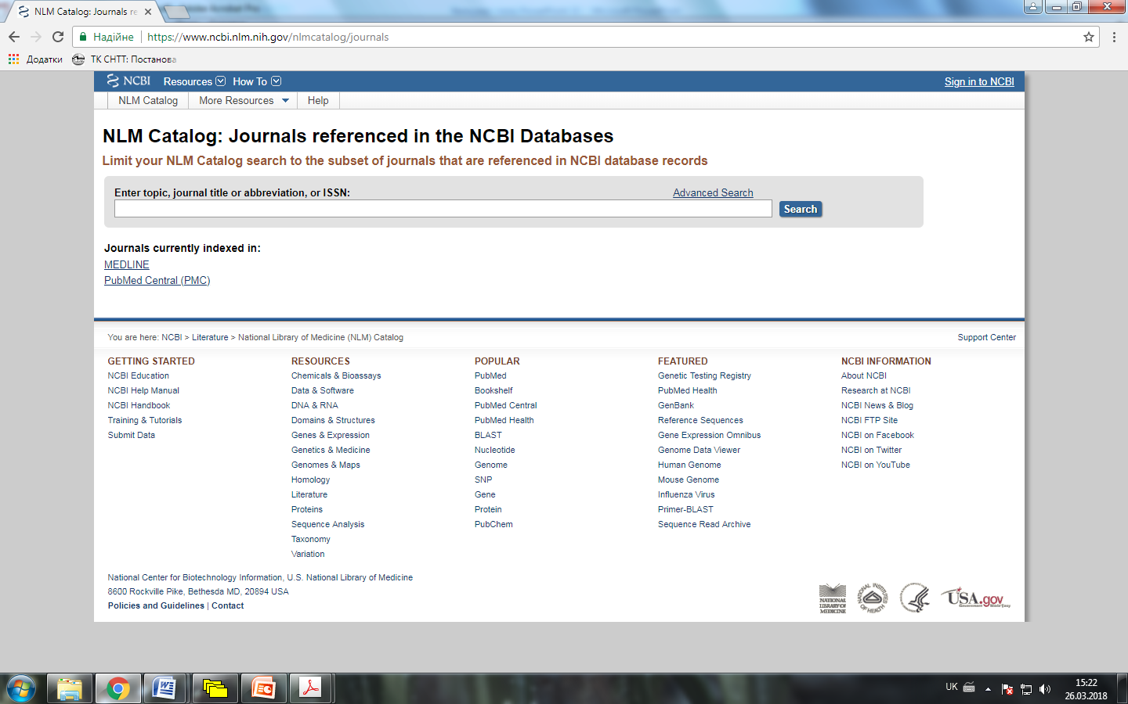

Slide 33
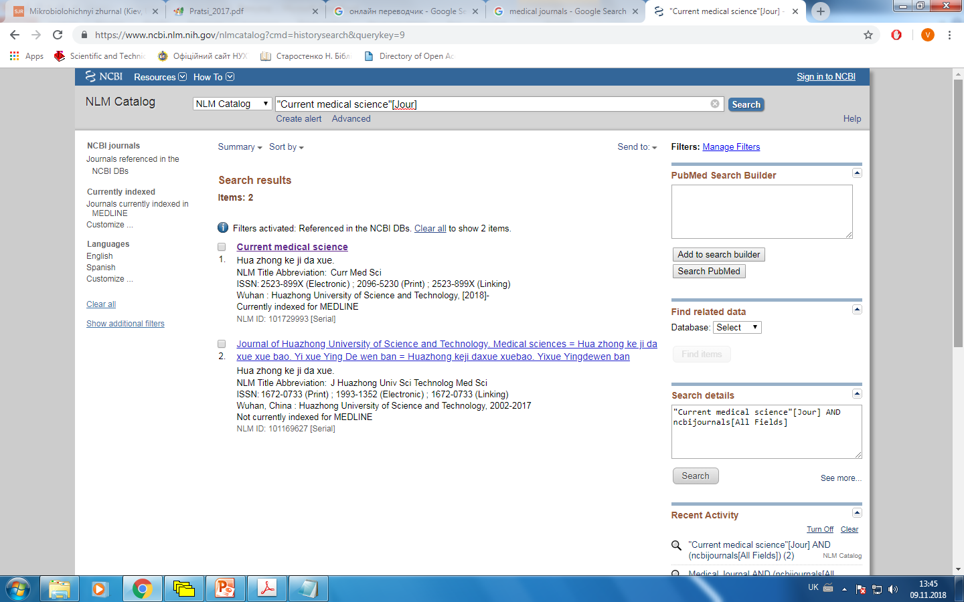

Slide 34
Якщо в публікації є DOI, то його необхідно вказати після URL
Схема: Author АА. Назва статті. Назва журналу [Інтернет]. Дата публікації [Дата цитування];Номер тому(Номер випуску):Сторінковий інтервал. Доступно (Available from ): URL DOI.
Terauchi Y, Takamoto I, Kubota N. Glucokinase and IRS-2 are required for compensatory beta cell hyperplasia in response to high-fat diet-induced insulin resistance. J Clin Invest [Internet]. 2007 Jan 2 [cited 2007 Jan 5];117(1):246-57. Available from: http://www.jci.org/cgi/content/full/117/1/246 doi:10.1172/JCI17645

Slide 35
Стаття іншою мовою, крім англійської
Схема: Author АА, Author ВВ. (транслітерується) Назва статті англійською [мова оригіналу]. Назва журналу. Рік видання;том(номер):сторінки.
Berrino F, Gatta G, Crosignani P. Case-control evaluation of screening efficacy [in Italian]. Epidemiol Prev. 2004 Nov-Dec;28(6):354-9.

Slide 36
Список використаних джерел за ДСТУ ГОСТ 7.1:2006 «Бібліографічний запис. Бібліографічний опис. Загальні вимоги та правила складання
Гудзенко О. В. Оптимізація умов культивування Penicillium tardum – продуцента α-l-рамнозидази / О. В. Гудзенко, Л. Д. Варбанець // Мікробіологічний журнал. – 2015. – Т. 77, № 4. – С. 25–31.
Reference Транслітерована стаття
* Факультативний елемент (за вимогою редакції)
Gudzenko OV, Varbanets LD. *Optymizatsiia umov kultyvuvannia Penicillium tardum – produtsenta α-L-ramnozydazy [Optimization of cultivation conditions Penicillium tardum – a-L-rhamnosidases producers]. Microbiol Z. 2015; 77(4):25-31. Ukrainian.

Slide 37
Автор статті – організація
Схема: Назва організації. Назва статті. Назва журналу. Дата публікації;Номер тому(Номер випуску):Сторінковий інтервал.
Parkinson Study Group. A randomized placebo-controlled trial of rasagiline in levodopa-treated patients with Parkinson disease and motor fluctuations: the PRESTO study. Arch Neurol. 2005 Feb;62(2):241-8.

Slide 38
Стаття з газети
Схема: Автор АА. Назва статті. Назва газети. Видання. Дата публікації; Розділ: Місце знаходження. Номер стовпця.
Gaul G. When geography influences treatment options. Washington Post (Maryland Ed.). 2005 Jul 24;Sect. A:12 (col.1).

Slide 39
Книга одного автора
Схема: Author АА. Назва книги. Номер видання*. Місце видання: Видавець; Рік видання. Кількість сторінок або сторінки.
* якщо не перше
Carlson BM. Human embryology and developmental biology. 4th ed. St. Louis: Mosby; 2009. 541 p.

Slide 40
Книга двох авторів і більше
Схема: Author АА., Author АА. et al. Прізвище Ініціали. Назва книги. Номер видання*. Місце видання: Видавець; Рік видання. Кількість сторінок.
*якщо не перше
Iverson C, Flanagin A, Fontanarosa PB, et al. American Medical Association manual of style. 9th ed. Baltimore (MD): Williams & Wilkins; 1998. 660 p.

Slide 41
Книга за редакцією
Схема: Прізвище редактора Ініціали, редактор. Назва книги. Номер видання*. Місце видання: Видавець; Рік видання. Кількість сторінок.
*якщо не перше
Celli L, editor. The elbow: traumatic lesions. Warr A, translator. Vienna (Austria): Springer-Verlag; 1991. 203 p.

Slide 42
Частина книги
Схема: Прізвище Ініціали. Назва книги. Номер видання. Місце видання: Видавець; Рік видання. Номер розділу, Назва розділу; сторінковий інтервал розділу.
Speroff L, Fritz MA. Clinical gynecologic endocrinology and infertility. 7th ed. Philadelphia: Lippincott Williams & Wilkins; 2005. Chapter 29, Endometriosis; p. 1103-33.

Slide 43
Багатотомне видання
Схема: Author АА. Назва багатотомного видання. Номер тому, Назва тому. Місце видання: Видавець; Рік видання. Кількість сторінок.
Tos M. Manual of middle ear surgery. Vol. 3, Surgery of the external auditory canal. Stuttgart (Germany): Georg Thieme Verlag; 1997. 305 p.

Slide 44
Багатотомне видання автор/редактор
Схема: Author АА/Editor AA, editor. Назва тому. Місце видання: Видавець; Рік видання.(Author АА/Editor AA багатотомного видання. Назва багатотомного видання; кількість томів).
Bays RA, Quinn PD, editors. Temporomandibular disorders. Philadelphia: W.B. Saunders Company; 2000. 426 p. (Fonseca RJ, editor. Oraland maxillofacial surgery; vol. 4).

Slide 45
Серійне видання
Схема: Author АА. Назва серії. Місце видання: Видавець; Рік видання. Кількість сторінок. (Назва серійного видання; номер серії).
Indryan A, Sarmukaddam SB. Medical biostatistics. New York: Marcel Dekker; 2001. 645 p. (Biostatistics; 7).

Slide 46
Серійне видання під редакцією
Схема: Прізвище редактора Ініціали, редактора. Назва серіїї. Місце видання: Видавець; Рік видання. (Прізвище редактора Ініціали, редактор. Назва серійного видання; номер серії).
Forsman RB, editor. Administration and management in health sciences libraries. Lanham (MD): Medical Library Association; 2000. 222 p. (Bunting A, editor. Current practice in health sciences librarianship; vol. 8)

Slide 47
Автор/редактор книги - організація
Схема: Назва організації. Назва книги, редактор*. Місце видання: Видавець; Рік видання. Кількість сторінок.
* якщо є редактор
Advanced Life Support Group. Acute medical emergencies: the practical approach. London: BMJ Books; 2001. 454 p.
Swiss Pharmaceutical Society, editor. Index в nominum: international drug directory. 18th ed. Stuttgart (Germany): Medpharm Scientific Publications; 2004. 1823 p.

Slide 48
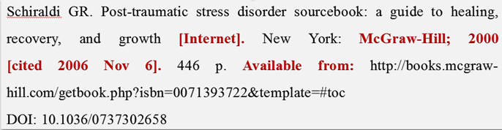
Електронна книга
Схема: Прізвище Ініціали. Назва веб-сторінки [Інтернет]. Місце видання: Спонсор веб-сайта/Видавець; Рік видання [дата цитування]. Кількість сторінок. Доступно: URL DOI:
Важливо! Якщо номери сторінок не вказуються, що часто трапляється з онлайновими джерелами, ви можете вказати загальну кількість абзаців або приблизну кількість друкованих сторінок або екранів. Вказується у квадратних дужках перед URL-адресою, наприклад, [3 paragraphs], [about 3p.], [about 4 screens].
Grady D. Jump in doctor visits and deaths in flu season. New York Times [Internet]. 2008 Apr 18 [cited 2008 Dec 19];Research:[about 4 screens]. Available from: http://www.nytimes.com/ 2008/04/18/health/research/18flu.html?scp=7&sq=flu%20season&st=cse

Slide 49
Книга, яка потребує транслітерації
Схема: Author АА. (транслітерований) Назва англійською [мова оригіналу]. Місце видання: Видавець; Рік видання. Кількість сторінок.
Novakovich ES. Reoperationfor discogenic lumbar spine pathology [in Ukrainian]. Kyiv; 2015. 21 p.

Slide 50
Автор АА. Назва статті. Назва журналу [Інтернет]. Дата публікації[Дата цитування];Номер тому(Номер випуску):Сторінковий інтервал. Доступно: URL DOI.
Стаття з електронного журналу
Boyko R, Shumyhai D, Gladka M. Concept, definition and use of an agentin the multi-agent information management systems at the objects of various nature. Advances in Intelligent Systems and Computing [Internet]. 2017 [cited 2017 Jan 5]; 543:59-63. Available from: DOI:10.1007/978-3-319-48923-0_8

Slide 51
Матеріали конференцій автор/редактор
(опубліковані)
Схема: Прізвище редактора Ініціали, редактор(и). Назва видання. Назва матеріалів конференції; Дата конференції; Місце конференції. Місце видання: Видавець; Рік видання.
Ferreira de Oliveira MJ, editor. Accessibility and quality of health services. Proceedings of the 28th Meeting of the European Working Group on Operational Research Applied to Health Services (ORAHS); 2002 Jul 28-Aug 2; Rio de Janeiro, Brazil. Frankfurt (Germany): Peter Lang; 2004. 287 p.

Slide 52
Матеріали конференцій автор/редактор (електронні)
Схема: Прізвище Ініціали. Назва матеріалу. Назва конференції [Інтернет]; Дата конференції; Місце конференції. Місце видання: Видавець; Дата видання [цитовано Дата]; Сторінковий інтервал. Доступно: URL DOI
Andriyuk O, Prokopenko V. Automated System of Passenger Transportation Management. Youth scientific achievements to the 21st century nutrition problem solution : 83 International scientific conference of young scientist and students [Internet]; 2017 April 5-6; Kyiv. Kyiv: NUFT; 2017 [cited 2017 April 15]; p. 279. Available from: http://www.jci.org/cgi/content/full/117/1/246 doi:10.1172/JCI17645

Slide 53
Дисертації та автореферати (друковані)
Схема: Прізвище Ініціали. Назва роботи [тип роботи]. Місце видання: Установа, в якій надруковано роботу; Рік видання. Кількість сторінок.
Крашений ІЕ. Метод аналізу томографічних зображень мозку на основі нечіткої логіки для діагностування хвороби Альцгеймера [дисертація]. Київ: Національний технічний університет України «Київський політехнічний інститут імені Ігоря Сікорського»; 2017. 156 с.

Slide 54
Дисертації та автореферати (онлайн)
Схема: Прізвище Ініціали. Назва роботи [тип роботи в Інтернеті]. Місце видання: Видавець; Рік видання. [цитовано Дата]. Доступно: URL DOI:
Пустова МТ. Аналітичні та статистичні моделі оцінювання показників ефективності функціонування call-центрів [дисертація в Інтернеті]. Чернівці: Чернів. нац. ун-т; 2014. [цитовано 2016 Січ 20] Доступно: http://www.disslib.org/analitychni-ta-statystychni-modeli-otsinjuvannja-pokaznykiv-efektyvnosti.html

Slide 55
Електронний ресурс (веб-сайт)
Схема: Прізвище Ініціали або Назва організації. Назва сторінки [Інтернет]. Місце видання: Видавець; Дата або рік видання [оновлено Дата; цитовано Дата]. Доступно: URL
Видавнича служба УРАН. Наукова періодика України [Інтернет]. Київ: Видавнича служба УРАН; 2013 [оновлено 2016 Січ 10; цитовано 2016 Січ 20]. Доступно: http://journals.uran.ua/

Slide 56
Урядові та технічні звіти роботи (друковані)
Схема: Прізвище Ініціали. Назва звіту. Місце видання: Видавець; Дата видання. Кількість сторінок. Номер звіту.
Нелін ЄН. Високовибірні резонансно-тунельні кристалоподібні пристрої обробки сигналів. Київ: НТУУ "КПІ"; 2011. 119 с. Д/б №2332-п.

Slide 57
Урядові та технічні звіти роботи (онлайн)
Схема: Прізвище Ініціали. Назва звіту [Інтернет]. Місце видання: Видавець; Дата видання [цитовано Дата]. Кількість сторінок. Номер звіту. Доступно: URL
Нелін ЄН. Високовибірні резонансно-тунельні кристалоподібні пристрої обробки сигналів [Інтернет]. Київ: НТУУ "КПІ"; 2011 [цитовано 2016 Січ 20]. 119 с. Д/б №2332-п. Доступно: http://ela.kpi.ua/handle/123456789/4753

Slide 58
Патент
Схема: Прізвище винахідника Ініціали, винахідник(и); Назва патентовласника, патентовласник. Назва винаходу. Номер патенту*. Дата публікації.
*вказати країну
Глухов ОЗ, Хархота ГІ, Агурова ІВ, Прохорова СІ, винахідники; Донецький ботанічний сад НАН України, патентовласник. Спосіб використання галофітів для демінералізації едафотопів техногенних земель. Патент України № 83384. 2013 Вер 10.

Slide 59
Таблиця (в книзі)
Схема: Автор АА. Назва книги. номер видання. Місце видання: Видавець; рік. Номер таблиці, підпис таблиці; номер сторінки.
Burant CF. Medical management of type 2 diabetes. 5th ed. Alexandria (VA): American Diabetes Association; 2004. Table 3.12, Sample regimens for achieving glycemic control; p. 68.

Slide 60
Таблиця (в електронній книзі)
Схема: Автор АА. Назва книги. [Інтернет]. Місце видання: Видавець; рік. Tаблиця №, заголовок таблиці; [цитований число, місяц,
рік ]; номер сторінкі Доступно з: URL
Noel Walker J, Del Rosso JM, Karyl Held A. Nutrition and physical activity field assessment of children in rural America [Internet]. Westport (CT): Save the Children; 2005 Mar. Table 1, Prevalence of overweight among rural children in Save the Children regions; [cited 2006 Nov 7]; p. 2. Available from: http://www.savethechildren.org/atf/cf/%7B9def2ebe-10ae-432c-9bd0-df91d2eba74a%7D/10-Nutrition-and-Physical-Activity-Field-Assessment-2005.pdf

Slide 61
Малюнок (в книзі)
Схема: Автор АА. Назва книги. № видання Місце видання: Видавець; рік. Малюнок №, підпис цифри; сторінковий інтервал.
Lashley FR. Clinical genetics in nursing practice. 3rd ed. New York: Springer Publishing Company; 2005. Figure 2.5, Meiosis with two autosomal chromosome pairs; p. 27-8.

Slide 62
Малюнок (в електронній книзі)
Схема: Автор АА, Автор Б, Автор К, Автор ДД, Автор ЕЕ. Назва книги [Інтернет]. Місце видання: Видавець; рік. Малюнок №, підпис цифри; [цитований число, місяц, рік ]; сторінковий інтервал. Доступно з: URL
Collins SR, Kriss JL, Davis K, Doty MM, Holmgren AL. Squeezed: why rising exposure to health care costs threatens the health and financial well-being of American families [Internet]. New York: Commonwealth Fund; 2006 Sep. Figure ES-1, Individual market is not an affordable option for many people; [cited 2006 Nov 15]; p. viii. Available from: http://www.commonwealthfund.org/​publications/fund-reports/2006/sep/​squeezed--why-rising-exposure-to-health-care-​costs-threatens-the-health-and-financial-well-being-of

Slide 63
Стандарт
Схема: Організація, відповідальна за стандарт. Номер стандарту - назва стандарту [Internet]. Рік [цитований число, місяц, рік ]; сторінковий інтервал. Доступно з: URL
Australia New Zealand Food Standards Code. Standard 1.2.5 – Date Marking of Packaged Food [Internet]. 2012 [revised 11 Oct 2012; cited 2014 May 20]. Available from: http://www.comlaw.gov.au

Slide 64
Список використаних джерел
Міжнародні правила цитування та посилання в наукових роботах : метод. рек. / авт.-уклад. : О. Боженко, Ю. Корян, М. Федорець ; Наук.-техн. б-ка ім. Г.І. Денисенка Нац. техн. ун-ту України “Київ. політехн. ін-т імені Ігоря Сікорського”. – Київ : УБА, 2016. – 117 с.
Ніжинська Тетяна. Міжнародні стилі цитування. VANCOUVER STYLE (ВАНКУВЕР СТИЛЬ) [Електронний ресурс] : презентація / Тетяна Ніжинська.
Рatrias K. Citing medicine: the NLM style guide for authors, editors, and publishers [Internet]. 2nd ed. Wendling DL, technical editor. Bethesda (MD): National Library of Medicine (US); 2007[cited 2018 Feb 02]. Available from: http://www.nlm.nih.gov/citingmedicine

Slide 65
КОРИСНІ ПОСИЛАННЯ
1. Генератор стилю Ванкувер http://www.theunitutor.com/vancouver-referencejournal-article
2. Deakin University. VANCOUVER: guide to referencing [Internet]. [updated
2016 Oct 31; cited 2018 Jan 29]. Available from:
http://www.deakin.edu.au/_data/assets/pdf_file/0003/209082/Deakin-guideto-referencing_Vancouver.pdf
3. Deakin University. Vancouver. General principles [Internet]. [updated 2017 Dec
15; cited 2018 May 11]. Available from:
http://www.deakin.edu.au/students/studying/studysupport/referencing/vancouver
4. Patrias K. Citing medicine: the NLM style guide for authors, editors, and
publishers [Internet]. 2nd ed. Wendling DL, technical editor. Bethesda (MD):
National Library of Medicine (US); 2007 [updated 2011 Sep 15; cited 2018 Jan
29]. Available from: http://www.nlm.nih.gov/citingmedicine
5. U.S. National Library of Medicine. Journals Recently Accepted by NLM for
Inclusion in MEDLINE [Internet]. [cited 2018 Jan 29]. Available from:
https://www.nlm.nih.gov/bsd/lstrc/2012_new_titles.html
6. Western Sydney University. Vancouver referencing style guide [Internet]. 2017
May 4 [cited 2018 Jan 29]. Available from:
https://library.westernsydney.edu.au/main/sites/default/files/cite_Vancouver.pdf

Slide 66
Дякуємо за увагу!
Науково-технічна бібліотека
Відділ інформаційно-аналітичної та
довідково-бібліографічної роботи

